Slide 1
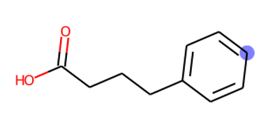
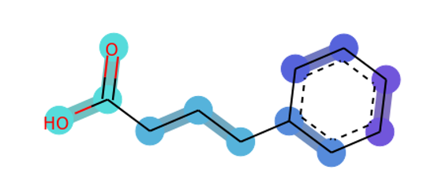
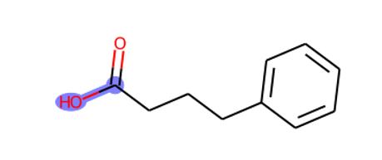
进展
下周工作
USPTO-full与HAM的重叠部分
USPTO-full
HAM

Slide 2
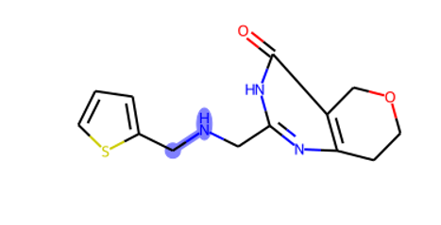
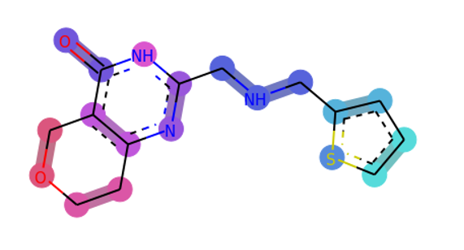
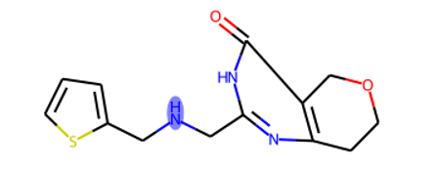
进展
下周工作
USPTO-full与HAM的重叠部分
USPTO-full
HAM

Slide 3
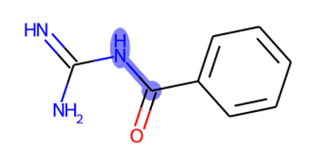
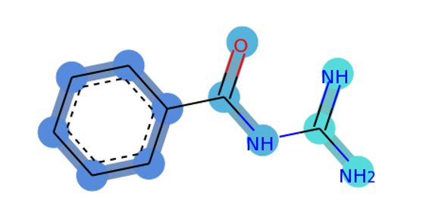
进展
下周工作
USPTO-full与HAM的重叠部分
USPTO-full
HAM

Slide 4
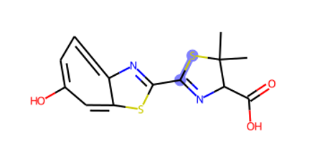
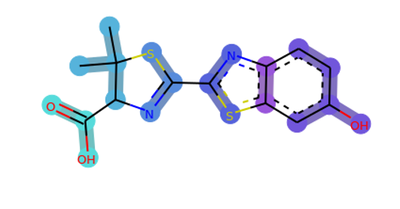
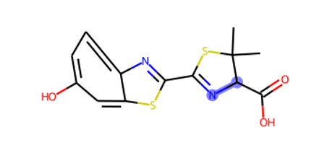
进展
下周工作
USPTO-full与HAM的重叠部分
USPTO-full
HAM
TorchDrug对于添加键（断裂）的反应，仅仅考虑了单个反应中心的情况

Slide 5
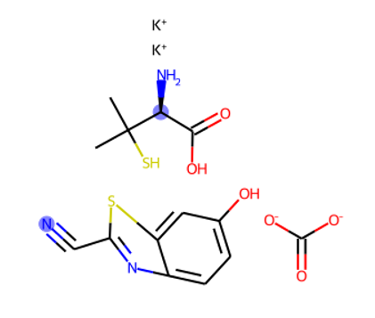
进展
下周工作
product
reactant
TorchDrug对于添加键（断裂）的反应，仅仅考虑了单个反应中心的情况

Slide 6
进展
下周工作
Baseline：调研其他预测反应中心的逆合成算法
Dataset：寻找其他官能团分割数据集

